Slide 1
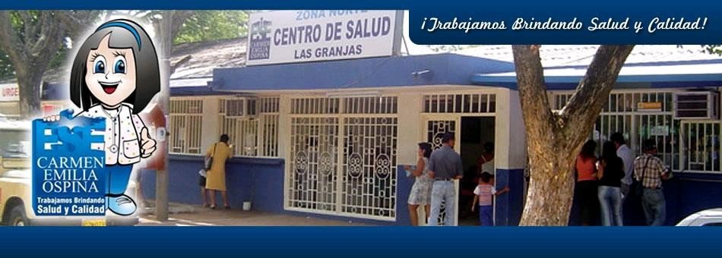
TALLER CONSERVACION DOCUMENTAL
ARCHIVO
CLINICO
Wilson Ninco F. Coordinador

Slide 2
ACUERDO NUMERO 049
DE MAYO 05 DEL 2000
TALLER CONSERVACION DOCUMENTAL
Por el cual se desarrolla el Articulo 61 del Capitulo VII “Conservación de Documentos” del Reglamento General de Archivos sobre
“Condiciones de Edificios y Locales destinados a
Archivo”
ARCHIVO
CLINICO
Wilson Ninco F. Coordinador

Slide 3
Infraestructura , dotación y prevención de desastres en los
TALLER CONSERVACION DOCUMENTAL
ARCHIVO
archivos
CLINICO
Wilson Ninco F. Coordinador

Slide 4
CONSTRUCCIÓN
Diseño del edificio o parte de este como espacio destinado al funcionamiento del archivo.
TALLER CONSERVACION DOCUMENTAL
ADECUACIÓN DE EDIFICIO O ESPACIO
Propuesta y diseño de adecuación de un edificio o espacio, para el
ARCHIVO
CLINICO
Wilson Ninco F. Coordinador
funcionamiento de un archivo.

Slide 5
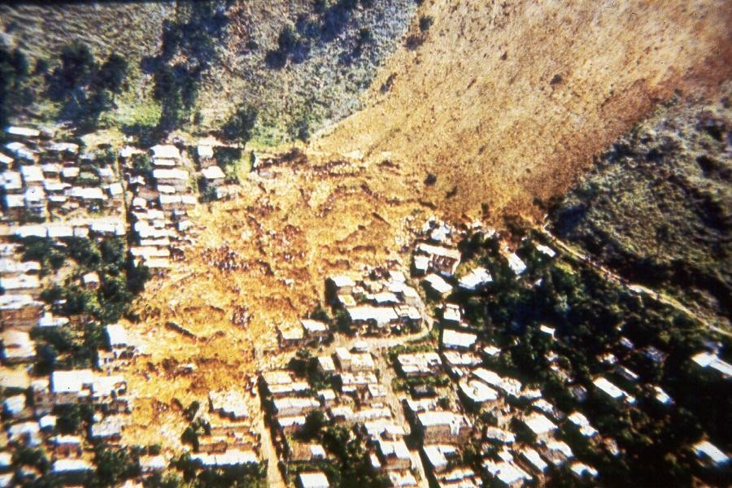
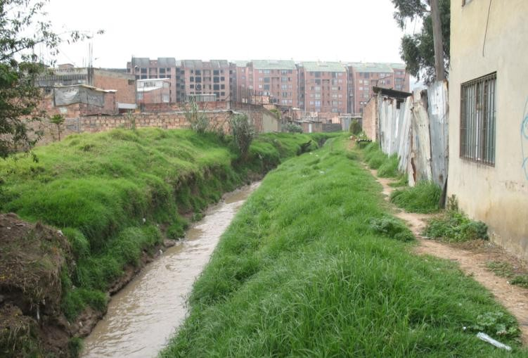
UBICACIÓN
TERRENO SIN RIESGO DE HUMEDAD
LEJOS DE
INDUSTRIAS,
ZONAS CON PELIGRO DE EXPLOSIÓN, OBJETIVOS BÉLICOS
O ATENTADOS
ZONAS DE DESLIZAMIENTOS, TERREMOTOS, ERUPCIÓN VOLCÁNICA, TSUNAMI
TALLER CONSERVACION DOCUMENTAL
ARCHIVO
CLINICO
Wilson Ninco F. Coordinador

Slide 6
ESTANTERÍA
MOBILIARIO OBRAS GRAN FORMATO
MOBILIARIO OTROS SOPORTES
DOTACION Y BIOSEGURIDADES
FACTORES EXTERNOS DE ALTERACION DE UN DOCUMENTO.
SISTEMAS DE PREVENCIÓN Y ATENCIÓN DE DESASTRES
RECOMENDACIONES
TALLER CONSERVACION DOCUMENTAL
ARCHIVO CLINICO
Wilson Ninco F.
Coordinador

Slide 7
A 10 CM DEL SUELO
A 20 CM DE MUROS
Cubierta
0.5 metros de separación
TALLER CONSERVACION DOCUMENTAL
muro
70 CM DE CIRCULACIÓN
120 CM CORREDOR
CENTRAL
MÁXIMO 2.20 M ALTURA
BANDEJAS CAPACIDAD
PARA 100 KG/ML
ARCHIVO CLINICO
Wilson Ninco F. Coordinador
Piso

Slide 8
LÁMINA METÁLICA
TALLER CONSERVACION DOCUMENTAL
SIN ARISTAS O BORDES (DEBEN SER REDONDEADOS)
TRATAMIENTO ANTICORROSIVO HORNEADO Y QUÍMICAMENTE ESTABLE ANCLADAS AL PISO
NUNCA SUPERIOR
SISTEMAS
ALMACENAR EN CERRAMIENTO
DE IDENTIFICACIÓN PARA
ARCHIVO CLINICO
SIGNATURA TOPOGRÁFICA
Wilson Ninco F.
Coordinador

Slide 9
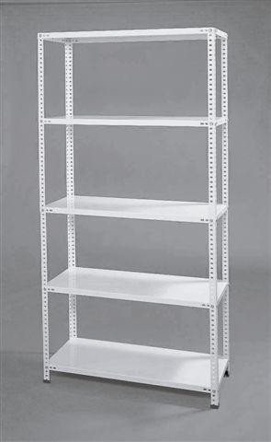
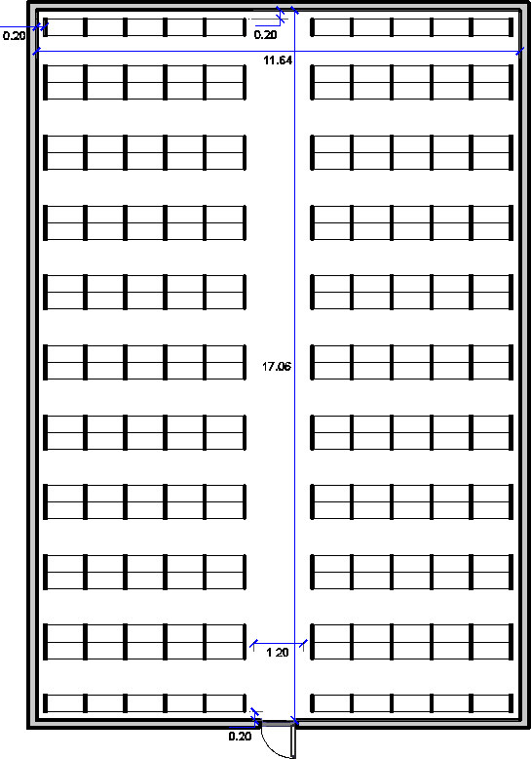
TALLER CONSERVACION DOCUMENTAL
ARCHIVO
CLINICO
Wilson Ninco F. Coordinador

Slide 10
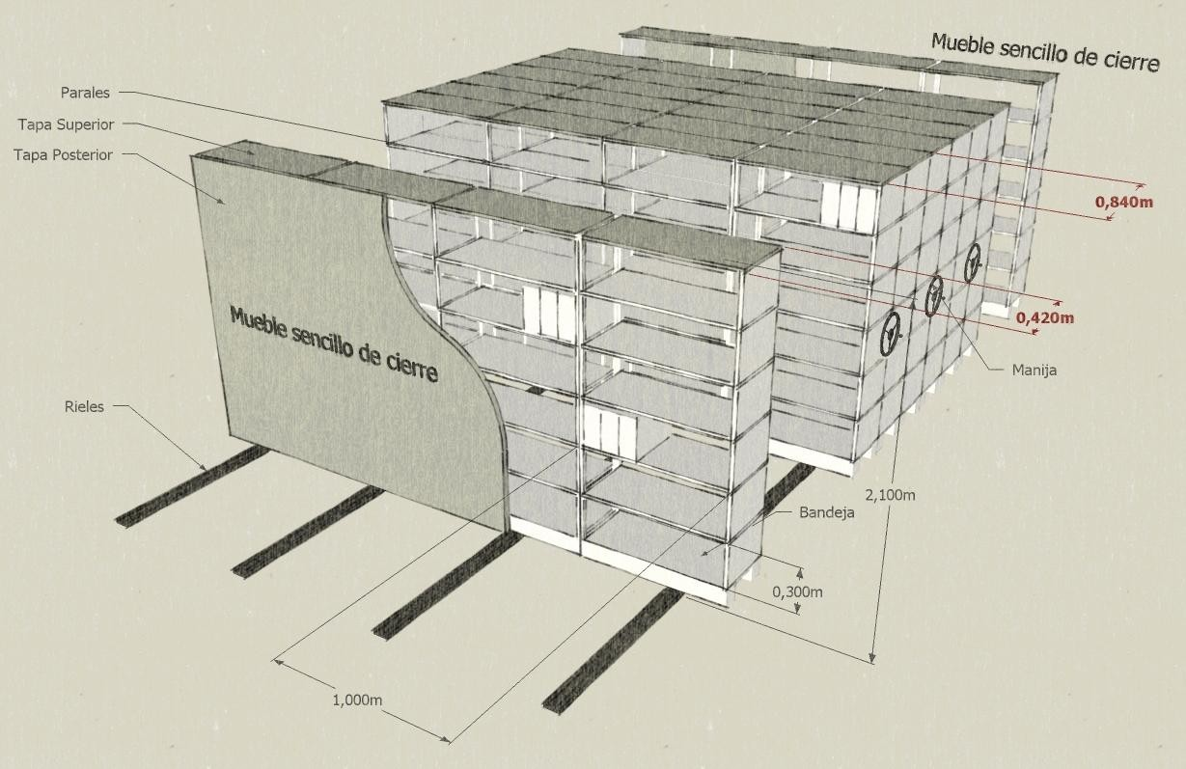
TALLER CONSERVACION DOCUMENTAL
ARCHIVO
CLINICO
Wilson Ninco F. Coordinador

Slide 11
MATERIALES IGUALES A ESTANTERÍA
TALLER CONSERVACION DOCUMENTAL
ALMACENAR SOLO CAPACIDAD INDICADA POR
PESO Y VOLUMEN
EN PLANOTECAS LAS BANDEJAS CON MAX. 5 CM DE PROFUNDIDAD
DISEÑOS ESPECIALES PARA DIFERENTES FORMATOS
USO DE TRANCALIBROS, SEGÚN EL CASO
ARCHIVO
CLINICO
Wilson Ninco F. Coordinador

Slide 12
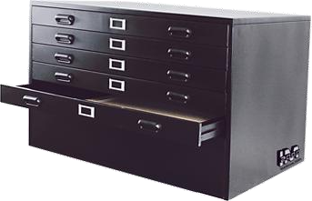
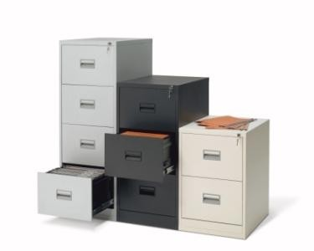
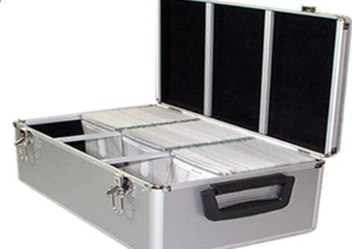
TALLER CONSERVACION DOCUMENTAL
ARCHIVO
CLINICO
Wilson Ninco F. Coordinador

Slide 13
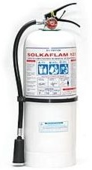
Los extintores recomendados para las áreas de archivo son los tipo CO₂ o de agentes
limpios.
TALLER CONSERVACION DOCUMENTAL
No se deben proveer de extintores de agua, espuma extintora y/o de polvo químico.
ARCHIVO CLINICO
Wilson Ninco F. Coordinador

Slide 14
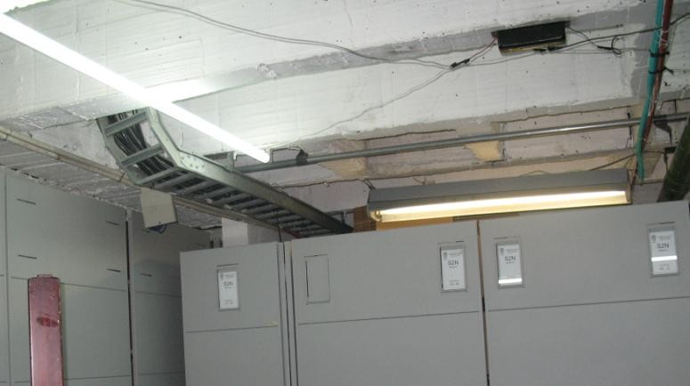
RADIACIÓN VISIBLE
RADIACIÓN UV
SÓLO LUZ FLUORESCENTE
BALASTROS DENTRO DE DEPÓSITOS
TALLER CONSERVACION DOCUMENTAL
ARCHIVO
CLINICO
Wilson Ninco F. Coordinador

Slide 15
TALLER CONSERVACION DOCUMENTAL
ARCHIVO
CLINICO
Wilson Ninco F. Coordinador

Slide 16
Un Sistema Integrado de Conservación pretende integrar las técnicas
TALLER CONSERVACION DOCUMENTAL
archivísticas con las herramientas de conservación a fin de ofrecer una metodología que pueda ser aplicada a cualquier documentación en su ciclo vital, desde su producción hasta su
ARCHIVO
CLINICO
Wilson Ninco F. Coordinador
disposición final.

Slide 17
El SIC debe plantearse teniendo
TALLER CONSERVACION DOCUMENTAL
en cuenta las necesidades particulares de cada entidad y debe involucrar a cada uno de sus funcionarios.
ARCHIVO
CLINICO
Wilson Ninco F. Coordinador

Slide 18
1.Manejos archivísticos: selección, organización, foliación, producción, entre otras.
TALLER CONSERVACION DOCUMENTAL
2.Programas de | conservación. | Van | a
permitir: Recoger, | custodiar y | poner | al
ARCHIVO
CLINICO
Wilson Ninco F. Coordinador
servicio la información.

Slide 19
1. Ambientales:
TALLER CONSERVACION DOCUMENTAL
Humedad Relativa.
Temperatura.
Iluminación.
Contaminantes.
Biológicos.
Naturales.
Antropógenicos.
ARCHIVO CLINICO
Wilson Ninco F.
Coordinador

Slide 20
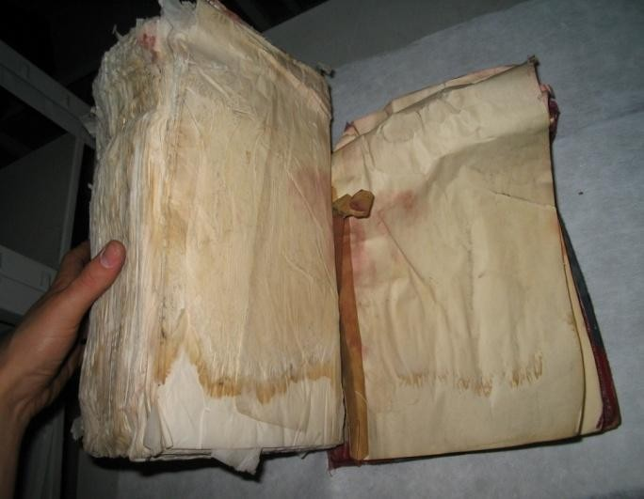
Es la relación entre la humedad absoluta y la cantidad máxima de agua que admite el aire por unidad de volumen.
TALLER CONSERVACION DOCUMENTAL
El papel tiene
la capacidad de atrapar y liberar agua del ambiente.
ARCHIVO CLINICO
Wilson Ninco F.
Coordinador

Slide 21
Es un factor que está íntimamente relacionado con la humedad.
Altas temperaturas: •Acelera la velocidad de los procesos
TALLER CONSERVACION DOCUMENTAL
químicos de envejecimiento.
•Propicia el deterioro biológico.
Bajas Temperaturas: . Frena la acción química
•Crea problemas de condensación (desarrollo de
microorganismos).
ARCHIVO CLINICO
Wilson Ninco F. Coordinador
•Puede provocar manchas de humedad, deformaciones y debilitamiento.

Slide 22
TALLER CONSERVACION DOCUMENTAL
La Iluminación contribuye en el deterioro de los bienes documentales.
Representa una amenaza para las obras que se exhiben por periodos prolongados.
ARCHIVO CLINICO
Wilson Ninco F.
Coordinador

Slide 23
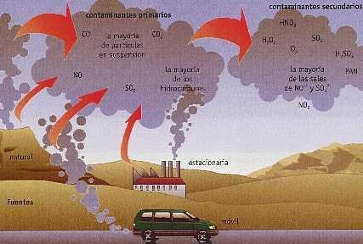
TALLER CONSERVACION DOCUMENTAL
ARCHIVO
CLINICO
Wilson Ninco F.
Coordinador

Slide 24
Oxidación de los soportes, unidades de almacenamiento y mobiliario.
TALLER CONSERVACION DOCUMENTAL
•Oxidación de tintas.
•Proliferación de microorganismos.
ARCHIVO
CLINICO
Wilson Ninco F. Coordinador
•Suciedad y desgaste por uso (abrasión).
•Acidificación de soportes y unidades de almacenamiento.

Slide 25
Todo tipo de deterioro causado por organismos vivos.
TALLER CONSERVACION DOCUMENTAL
Cualquier cambio indeseable en las propiedades de los soportes documentales,
causado por la actividad vital de los organismos.
ARCHIVO
CLINICO
Wilson Ninco F.
Coordinador

Slide 26
PRIMARIOS: son aquellos organismos que se alimentan y dañan directamente los materiales orgánicos de una colección (libros,
TALLER CONSERVACION DOCUMENTAL
archivos, textiles, maderas, frutos secos, etc.). Ejemplos:
“pececito de plata” ,“piojo de los libros”, polillas…
SECUNDARIOS: organismos que no deterioran directamente la colección por el proceso de alimentación, pero pueden deteriorarla a través de las heces, formación de telas de arañas. Ejemplo: arañas, moscas, hormigas…
ARCHIVO
CLINICO
Wilson Ninco F.
ACCIDENTALES: organismos cuya presencia se debe solo al azar. Ejemplo: mariposas polinizadoras, chinches…
Coordinador

Slide 27
1.MACROORGANISMOS:
•VERTEBRADOS
TALLER CONSERVACION DOCUMENTAL
•INVERTEBRADOS.
2. MICROORGANISMOS:
•HONGOS
ARCHIVO
CLINICO
Wilson Ninco F. Coordinador
•BACTERIAS

Slide 28
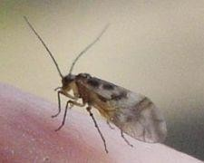
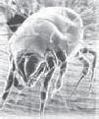
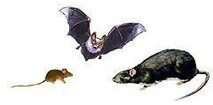
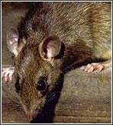
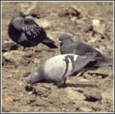
TALLER CONSERVACION DOCUMENTAL
ARCHIVO
CLINICO
Wilson Ninco F. Coordinador

Slide 29
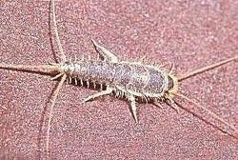
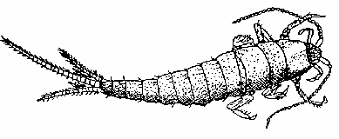
TALLER CONSERVACION DOCUMENTAL
ARCHIVO
CLINICO
Wilson Ninco F. Coordinador
Thysanura
Lepisma saccharina Thermobia domestica

Slide 30
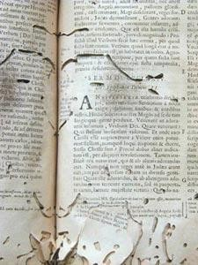
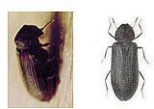
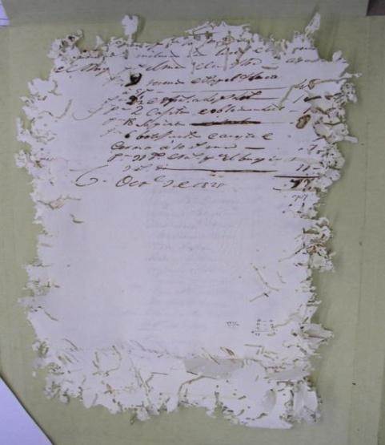
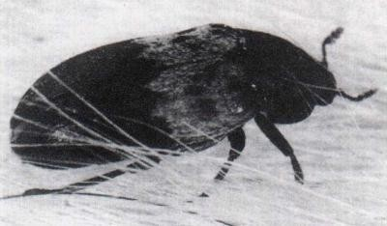
•Cucarrones o Gorgojos
TALLER CONSERVACION DOCUMENTAL
ARCHIVO
CLINICO
Wilson Ninco F. Coordinador
•Coleoptera

Slide 31
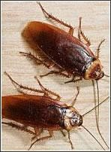
TALLER CONSERVACION DOCUMENTAL
•Cucarachas
ARCHIVO
CLINICO
Wilson Ninco F. Coordinador
BlattellidaePeriplaneta americana

Slide 32
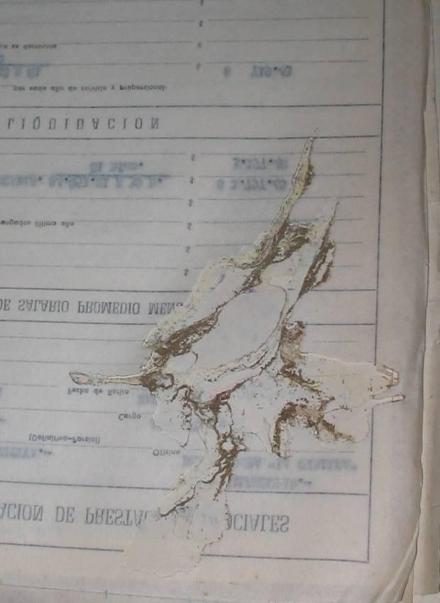
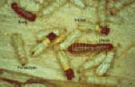
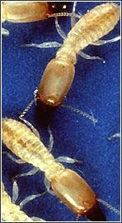
Termitas o Comejenes
TALLER CONSERVACION DOCUMENTAL
ARCHIVO
CLINICO
Wilson Ninco F. Coordinador

Slide 33
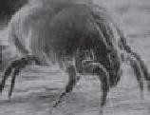
Piojo del papel
TALLER CONSERVACION DOCUMENTAL
Corrodentia–Liposcelidae
Acaros
ARCHIVO
CLINICO
Wilson Ninco F. Coordinador
Acarus siro
Dermatophagoides pteronyssinus

Slide 34
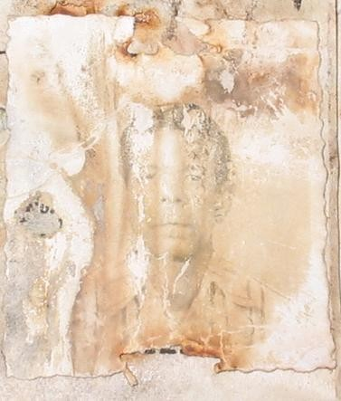
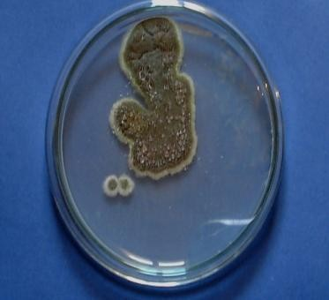
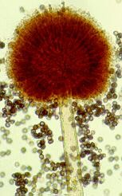
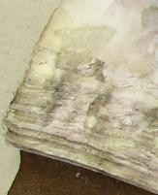
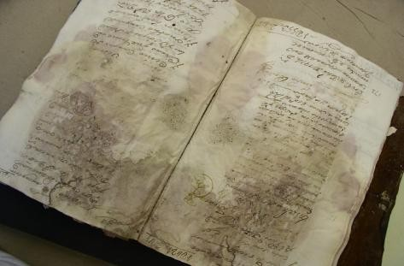
TALLER CONSERVACION DOCUMENTAL
ARCHIVO
CLINICO
Wilson Ninco F.
Coordinador

Slide 35
TALLER CONSERVACION DOCUMENTAL
BUSCAR SOLUCIONES
VIABLES A
LAS REGIONES PARA
CONTROLAR LOS PROBLEMAS
OCASIONADOS POR LOS
ORGANISMOS DETERIORANTES
SOLUCIONES QUE NO DETERIOREN EL MEDIO AMBIENTE, NI LA SALUD HUMANA,NI LA CALIDAD DE LOS SOPORTES
SOLUCIONES QUE ESTÉN AL ALCANCE DE LAS PERSONAS ENCARGADAS DE LOS ARCHIVOS
ARCHIVO
CLINICO
Wilson Ninco F.
Coordinador

Slide 36
CLASIFICACIÓN:
TALLER CONSERVACION DOCUMENTAL
.QUÍMICO.
.FÍSICO.
ARCHIVO
CLINICO
.BIOLÓGICO
Wilson Ninco F.
Coordinador

Slide 37
Reacciones de oxidación e hidrólisis que pueden provocar:
TALLER CONSERVACION DOCUMENTAL
•Oxidación de soportes y tintas.
•Cambios de coloración.
•Soportes frágiles y quebradizos.
•Valores bajos de pH.
ARCHIVO
CLINICO
Wilson Ninco F.
Coordinador

Slide 38
Agua (humedad).
Polvo.
Contaminantes.
Radiaciones.
Composición de los materiales.
Materiales agregados.
Adhesivos, entre otros.
TALLER CONSERVACION DOCUMENTAL
ARCHIVO
CLINICO
Wilson Ninco F.
Coordinador

Slide 39
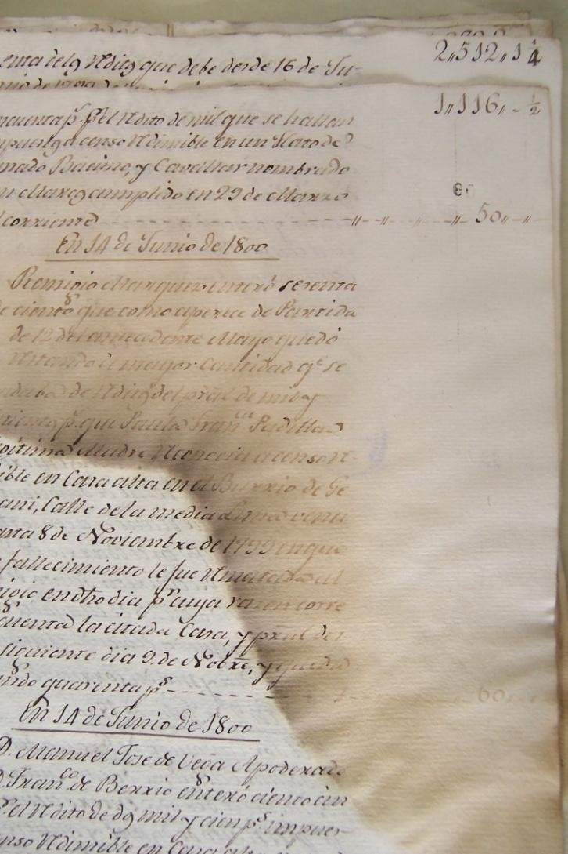
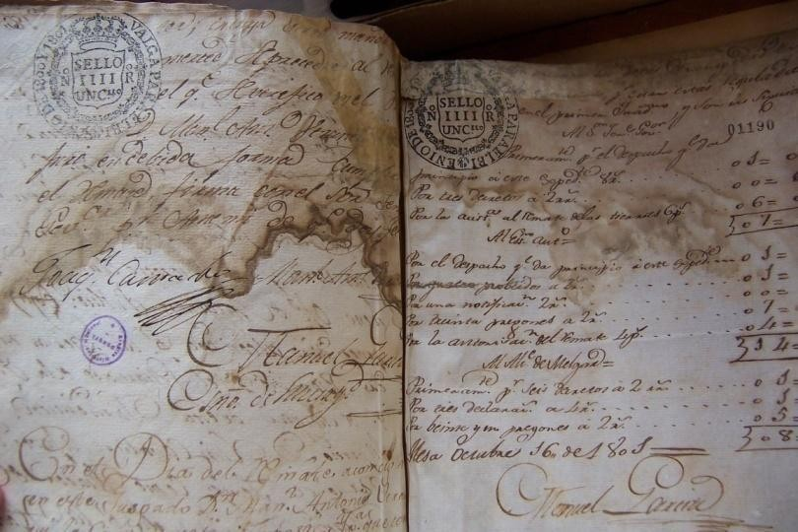
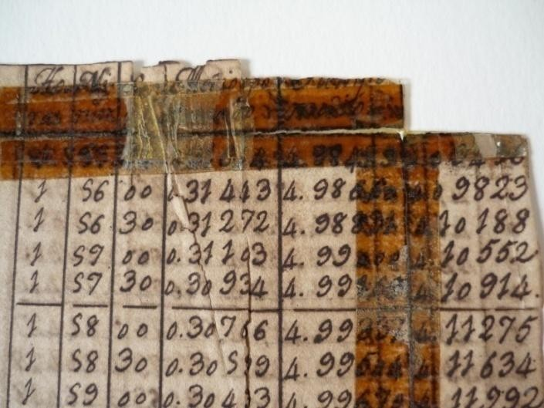
TALLER CONSERVACION DOCUMENTAL
ARCHIVO
CLINICO
Wilson Ninco F. Coordinador

Slide 40
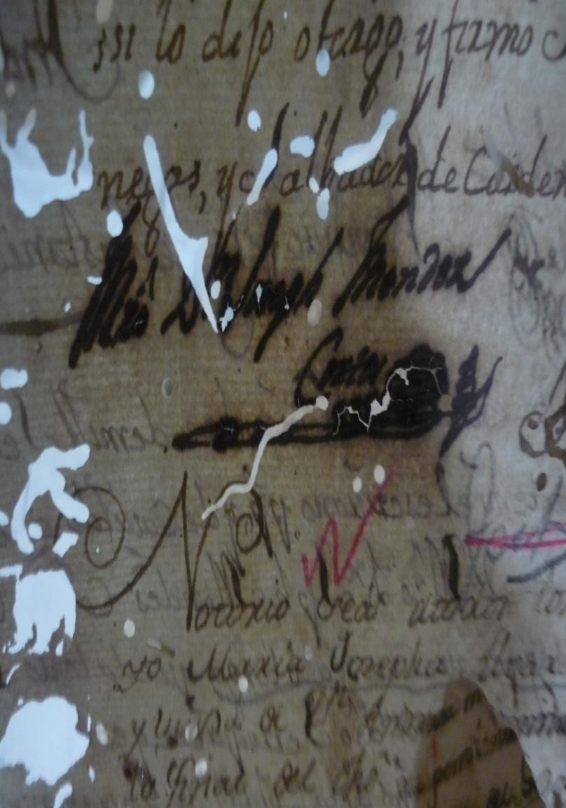
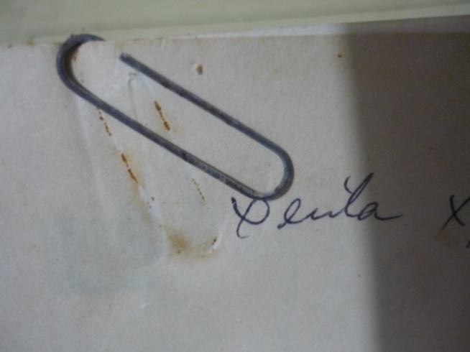
TALLER CONSERVACION DOCUMENTAL
ARCHIVO
CLINICO
Wilson Ninco F. Coordinador

Slide 41
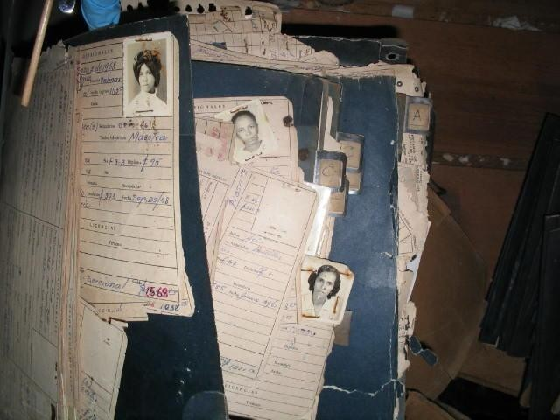
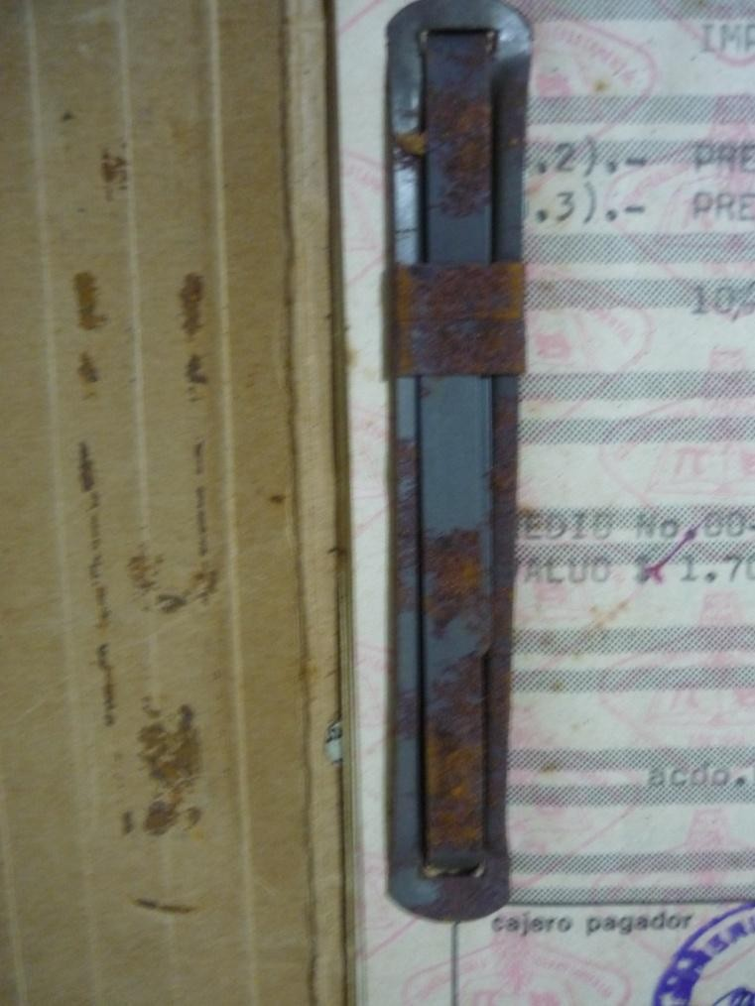
TALLER CONSERVACION DOCUMENTAL
ARCHIVO
CLINICO
Wilson Ninco F. Coordinador

Slide 42
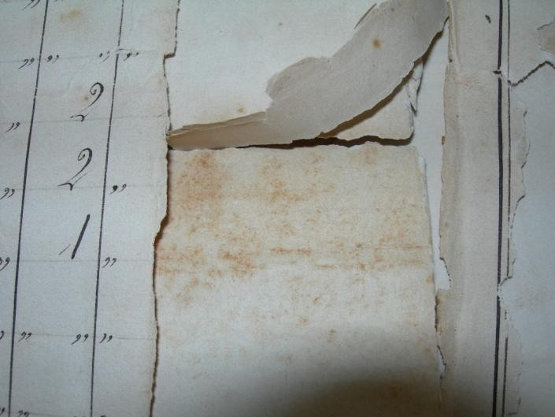
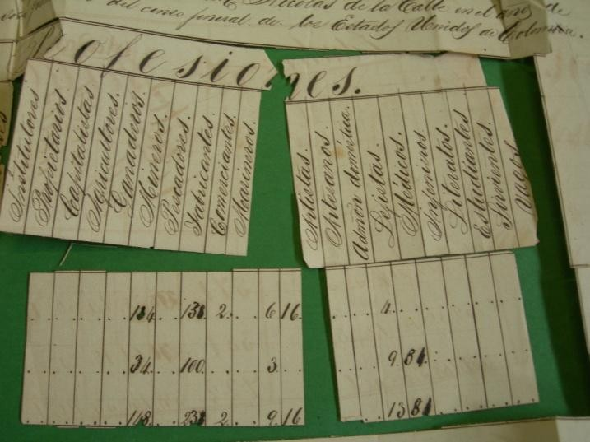
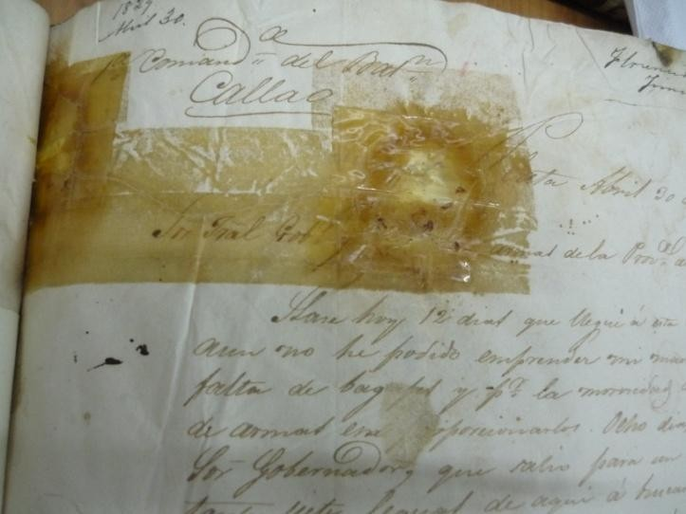
TALLER CONSERVACION DOCUMENTAL
ARCHIVO
CLINICO
Wilson Ninco F. Coordinador

Slide 43
Condiciones ambientales.
TALLER CONSERVACION DOCUMENTAL
•Suciedad.
•Desastres naturales o accidentes. Generan: Manchas de diferentes colores. Debilitamiento del soporte.
Perdidas de información. Reacciones de oxidación.
ARCHIVO
CLINICO
Wilson Ninco F.
Coordinador
Afectan la salud humana.

Slide 44
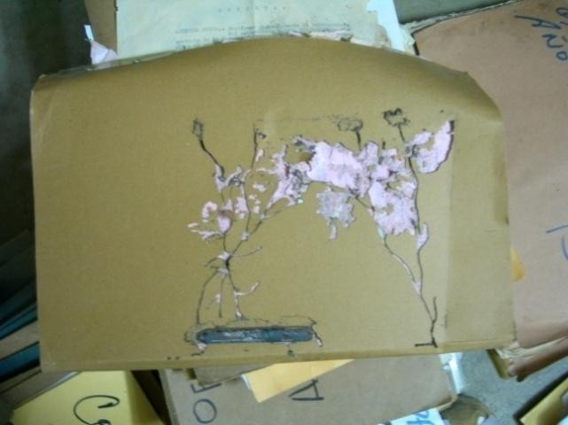
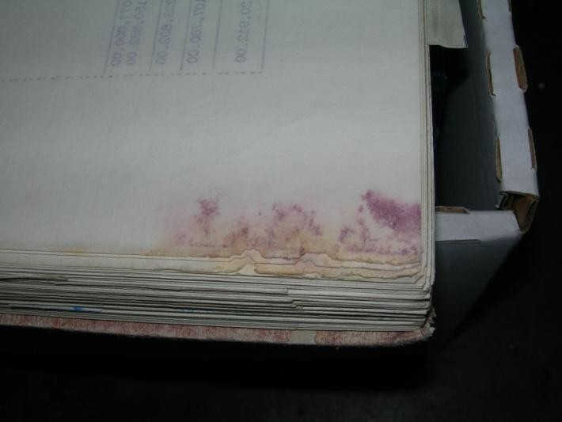
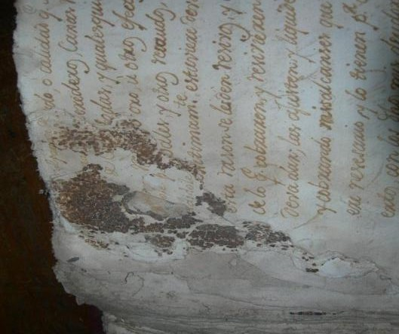
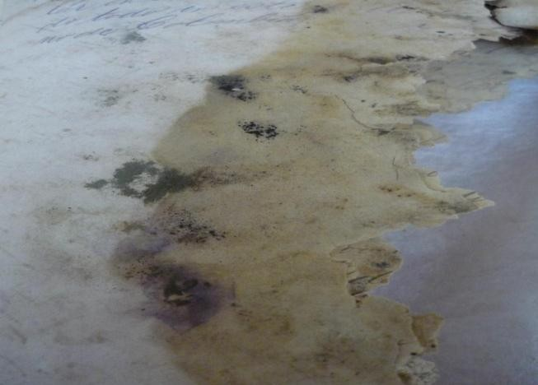
TALLER CONSERVACION DOCUMENTAL
ARCHIVO
CLINICO
Wilson Ninco F. Coordinador

Slide 45
•Son consecuencia de factores tanto químicos como biológicos.
TALLER CONSERVACION DOCUMENTAL
•Eventos naturales / accidentales.
•Principalmente son producidos por la acción del hombre: prácticas de almacenamiento, manipulación y depósito e intervención
ARCHIVO
CLINICO
Wilson Ninco F. Coordinador
inadecuadas; vandalismo, entre otras.

Slide 46
•Rasgaduras.
TALLER CONSERVACION DOCUMENTAL
•Deformaciones.
•Faltantes estructurales.
ARCHIVO
CLINICO
•Perdidas parciales o totales de
Wilson Ninco F.
Coordinador
información.

Slide 47
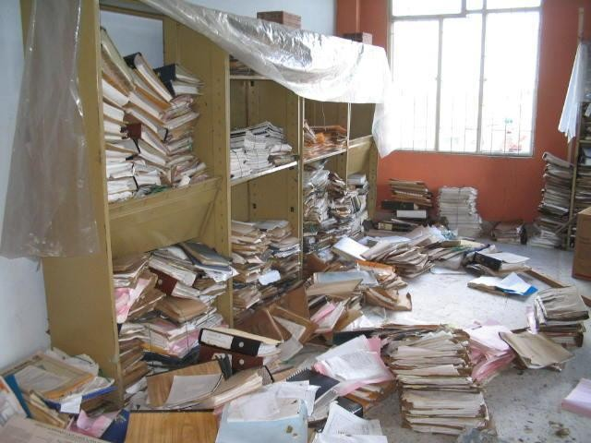
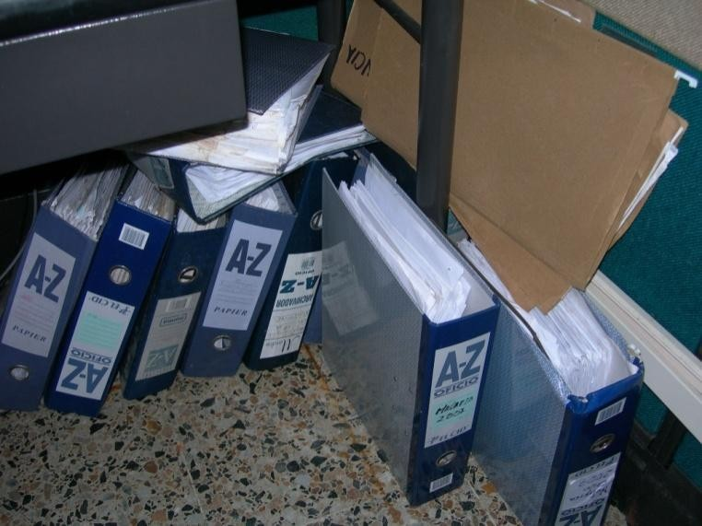
TALLER CONSERVACION DOCUMENTAL
ARCHIVO
CLINICO
Wilson Ninco F. Coordinador

Slide 48
TALLER CONSERVACION DOCUMENTAL
ARCHIVO
CLINICO
Wilson Ninco F. Coordinador

Slide 49
TALLER CONSERVACION DOCUMENTAL
ARCHIVO
CLINICO
Wilson Ninco F. Coordinador

Slide 50
TALLER CONSERVACION DOCUMENTAL
Sensibilización y Capacitación.
ARCHIVO
CLINICO
Wilson Ninco F. Coordinador

Slide 51
TALLER CONSERVACION DOCUMENTAL
Debe realizarse de forma periódica por personal capacitado.
El proceso se realiza tanto al exterior (unidades de almacenamiento) como al interior (folio a folio).
Utilizar equipos y materiales apropiados que no generen daños sobre los soportes.
ARCHIVO CLINICO
Wilson Ninco F.
Coordinador

Slide 52
TALLER CONSERVACION DOCUMENTAL
ARCHIVO
CLINICO
Wilson Ninco F. Coordinador

Slide 53
TALLER CONSERVACION DOCUMENTAL
ARCHIVO
CLINICO
Wilson Ninco F. Coordinador

Slide 54
Usar de Batas de algodón y de mangas largas.
Usar tapabocas y guantes desechables.
Usar el cabello recogido preferiblemente con gorro desechable.
Usar gafas protectoras
Evitar el uso de accesorios colgantes
TALLER CONSERVACION DOCUMENTAL
ARCHIVO
CLINICO
Wilson Ninco F. Coordinador

Slide 55
No se debe comer, beber, fumar o maquillarse.
TALLER CONSERVACION DOCUMENTAL
Es imprescindible mantener el orden y la limpieza del área de trabajo.
Durante el trabajo con el material documental, no se deben pasar las manos por ninguna parte del cuerpo.
ARCHIVO CLINICO
Wilson Ninco F. Coordinador
Las manos deben lavarse cuidadosamente después de cualquier manipulación.

Slide 56
Quitarse las batas de trabajo cuando se va a cambiar de actividad, especialmente si se van a consumir alimentos
Al final de cada jornada se deben lavar las manos con un jabón antibacterial, también se deben lavar la cara y limpiar las fosas nasales (suero fisiológico).
TALLER CONSERVACION DOCUMENTAL
ARCHIVO CLINICO
Wilson Ninco F. Coordinador

Slide 57
TALLER CONSERVACION DOCUMENTAL
Aspira todo el Deposito
Limpiar el polvo de estantes, cajas y carpetas con bayetilla Seca
Desinfectar la estantería con alcohol antiséptico
ARCHIVO CLINICO
Wilson Ninco F. Coordinador
Desinfectar los mesones y muebles con alcohol antiséptico
Limpiar la infraestructura del espacio: paredes, pisos, zócalos,
ventanas, filtros o regillas de ventilación y si se puede techos.

Slide 58
Limpiar siempre los implementos de trabajo cada vez que
termine la jornada de trabajo
TALLER CONSERVACION DOCUMENTAL
Limpiar la mesa de trabajo, mesones y sillas
Aspersión con alcohol antiséptico (70%)
Dejar actuar durante 5 minutos
ARCHIVO CLINICO
Wilson Ninco F. Coordinador
Bayetilla Blanca
Secar

Slide 59
Eliminar materiales metálicos y reemplazarlos por plásticos.
TALLER CONSERVACION DOCUMENTAL
•Eliminar pliegues y dobleces mediante el uso de espátulas.
•Eliminar cintas adhesivas si el estado del documento lo permite.
ARCHIVO CLINICO
Wilson Ninco F. Coordinador
•Realizar refuerzos estructurales para unir rasgaduras utilizando materiales compatibles que no provoquen ni generen otras alteraciones.

Slide 60
TALLER CONSERVACION DOCUMENTAL
ARCHIVO
CLINICO
Wilson Ninco F. Coordinador

Slide 61
TALLER CONSERVACION DOCUMENTAL
ARCHIVO
CLINICO
Wilson Ninco F. Coordinador

Slide 62
TALLER CONSERVACION DOCUMENTAL
ARCHIVO
CLINICO
Wilson Ninco F. Coordinador

Slide 63
TALLER CONSERVACION DOCUMENTAL
ARCHIVO
CLINICO
Wilson Ninco F. Coordinador

